Slide 1
Tien jaar lezen op Deltion 2013 -2023
Erna van Koeven – Hogeschool Windesheim
Lammie Prins – Deltion College

Slide 2
2012 – Hoe het begon

Slide 3
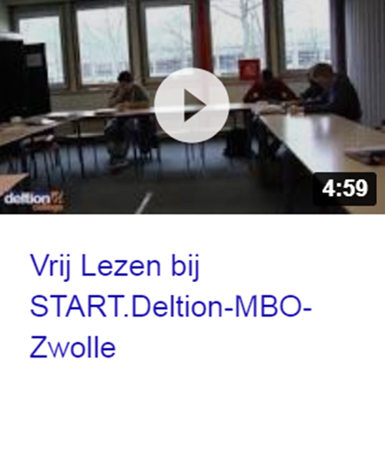
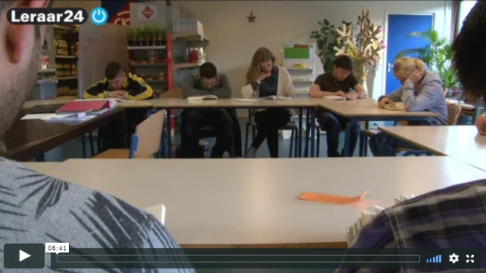
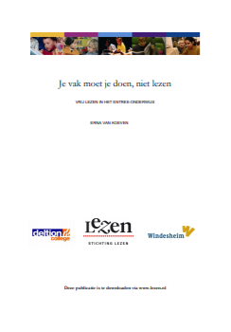
Vrij lezen bij Entree (2013)

Slide 4
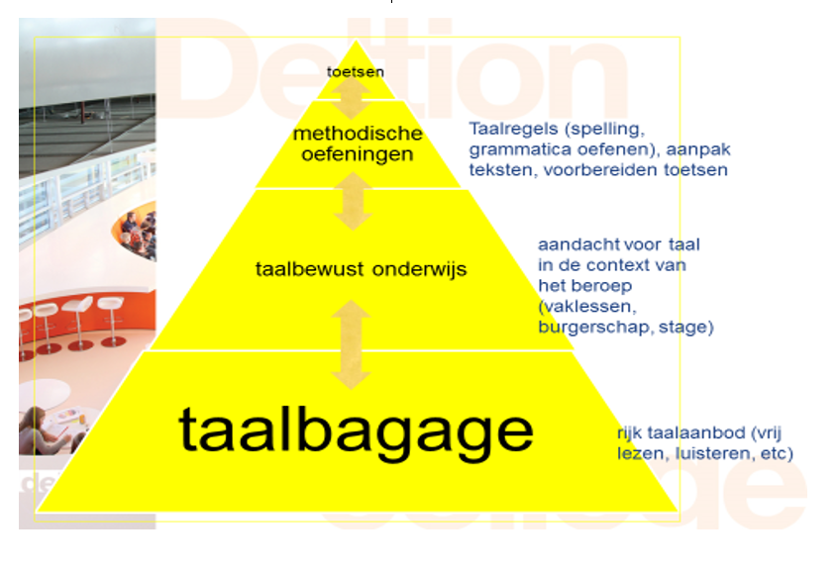
Visie

Slide 5
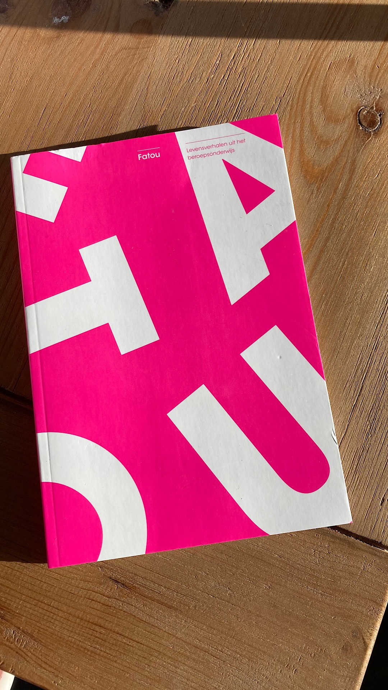
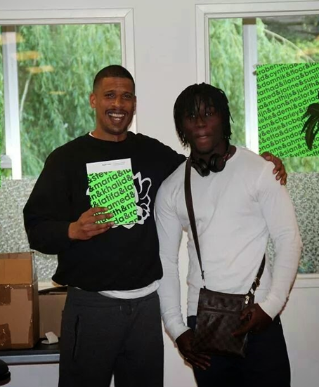
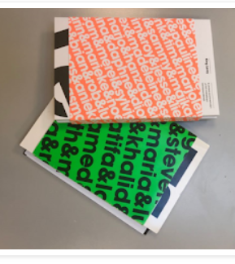
Levensverhalenboeken
Notes:
Link filmpje achter foto Fatou

Slide 6
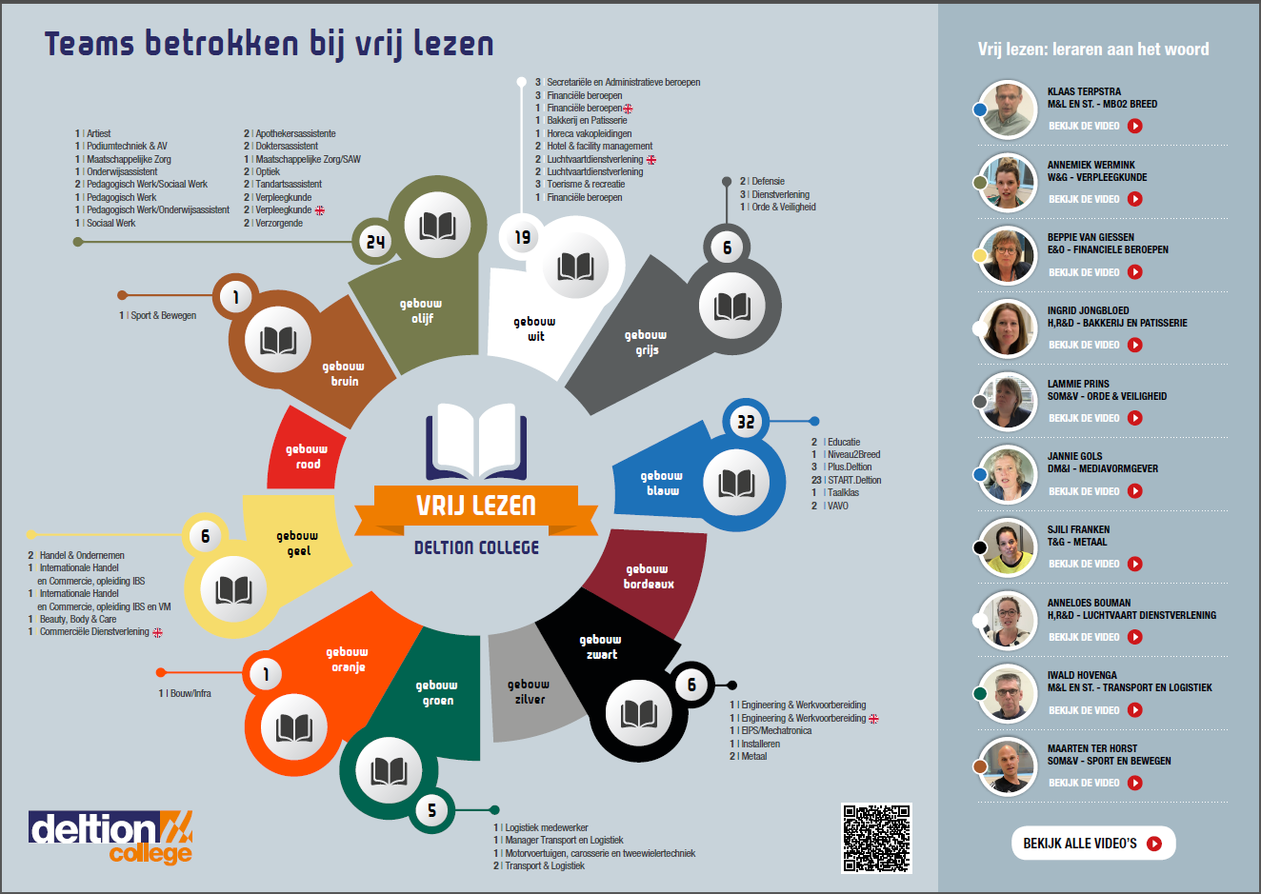
Vrij lezen op Deltion

Slide 7
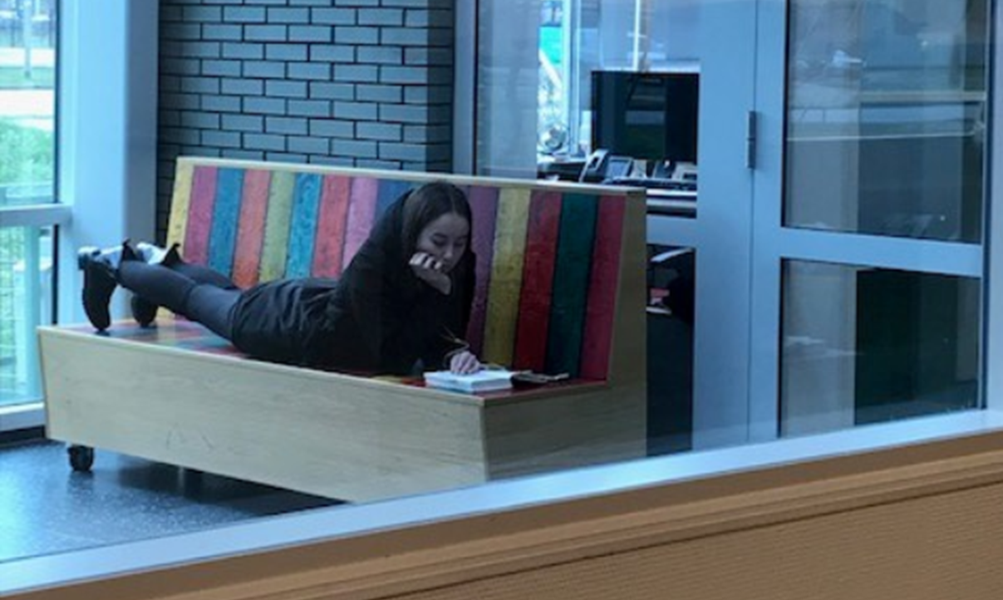
Wat we zagen…

Slide 8
Professionaliseringstrajecten: Onderzoekend denken over taal en lezen in het mbo

Slide 9
Artikel: mbo-docenten over hun vak
Notes:
https://plpo.nl/2018/02/27/mbo-docenten-nederlands-over-hun-vak/
Link zit achter afbeelding

Slide 10
Burgerschap/Nederlands/Lezen (BNL)
Notes:
Link achter screenshot BNL: https://xerte.deltion.nl/play.php?template_id=1067#page1

Slide 11
Invloed Covid-19

Slide 12
Afgelopen jaar…

Slide 13
… gebeurden er mooie dingen…

Slide 14
…werkten we aan plannen…

Slide 15
… begonnen we met de uitvoering…

Slide 16
… ondersteunen we docenten…

Slide 17
… en werken we aan een groter doel.

Slide 18
Vrij lezen: de komende jaren
Faciliteren (tijd + verantwoordelijkheid)
Aanhaken bij wat we weten en hebben binnen Deltion
Pilot team Verpleegkunde
Onderzoek
Samenwerking MICT
Monitoren zwerfboekenkasten
Landelijke betrokkenheid
Informeren van de organisatie

Slide 19
Publicaties
Project vrij lezen
Koeven, E. van & F. Schaafsma (2013). Vrij lezen in het mbo. Onderzoek naar een leescultuur in de laagste mbo-niveaus. Zevenentwintigste conferentie Het Schoolvak Nederlands. 112-115 (http://taalunieversum.org/onderwijs/conferentie_het_schoolvak_nederlands/bundels/27/112/)
Koeven, E. van (2015). Je vak moet je doen, niet lezen. Vrij lezen in het entree-onderwijs. Amsterdam: Stichting Lezen. (https://www.lezen.nl/sites/default/files/Je%20vak%20moet%20je%20doen%20niet%20lezen.pdf)
Leeman, Y., Koeven, E. van, Schaafsma, F. (2017): Inter-professional collaboration in action research. Educational Action Research, DOI: 10.1080/09650792.2017.1301827
Smits, A. & van Koeven, E. Vrij lezen in het mbo 1 en Vrij lezen in het mbo 2 (http://geletterdheidenschoolsucces.blogspot.nl/2013/02/vrij-lezen-in-het-mbo.html)
Film Leraar24 Vrij lezen (https://www.leraar24.nl/vrij-lezen-bij-start-deltion/)
Van Koeven, E. Van Renssen,F., Smits, A. (2018) Ik kom hier om een beroep te leren, niet om te lezen… Remediaal (18) 3-4, 28-30. Stilte, wij lezen hier. https://www.lezen.nl/publicatie/stilte-wij-lezen-hier/
Podcast VO leest! – over vrij lezen op het mbo
Project levensverhalenboeken
Koeven, E. van, Vriend, E., Schaafsma, F. (2014) Queen Latifa en andere verhalen uit het Entreeonderwijs. (Boek met levensverhalen voor laaggeletterde mbo-studenten) (in samenwerking met de opleiding journalistiek van Windesheim)
King Leroy & andere levensverhalen uit het mbo (2018) Levensverhalenboek in samenwerking met Windesheim en Deltion College (opleiding journalistiek, lerarenopleiding Nederlands en studenten van Start.Deltion en diverse mbo-opleidingen)
Fatou, levensverhalen uit het beroepsonderwijs (2022) Levensverhalenboek in samenwerking met Windesheim en Deltion College (opleiding journalistiek, lerarenopleiding Nederlands en studenten van Start.Deltion en diverse mbo-opleidingen)
Schaafsma, F. & Van Koeven, E. (2017) Levensverhalen van studenten. PIP-magazine 23(99), 22-30.

Slide 20
Publicaties
Professionaliseringstraject taal
Van Koeven, E, Kootstra, G.J., De Groot, A., Schaafsma, F. (2018). Mbo-docenten Nederlands over hun vak. Platform voor Praktijkontwikkeling (https://plpo.nl/2018/02/27/mbo-docenten-nederlands-over-hun-vak/)
Project Burgerschap/Nederlands/Lezen
Van Koeven, E. (2018). Lezen in een rijke (burgerschaps)context in het mbo. Van 12 tot 18 (3), 26-28.
Van Koeven, E. (2017) Contextgericht taal- en leesonderwijs gecombineerd met burgerschapsvorming, een pilot. In A. Mottart & S. Vanhooren (Eds.), 31ste Conferentie Onderwijs Nederlands. Gent: Skribis. 176-181
Podcast VO leest! – over betekenisvol taalonderwijs op het mbo
Lezen over burgerschapsthema’s https://www.lezen.nl/wp-content/uploads/2020/12/Brochures-Lezen-over-burgerschapsthemas-DEF-ONLINE.pdf
Podcast VO leest! – studenten organiseren een boekevenement in de Social Hub op Deltion College
Podcast ‘De Inspectie van het Onderwijs’ – over het belang van lezen in het onderwijs
Podcast ‘Hubtalk’ – onze eigen Deltion podcast. Studenten gaan in gesprek met schrijver Özcan Akyol over schrijven en lezen

